Slide 1
Space Ranger
Автор проекта: Коротков Арсений Михаилович

Slide 2
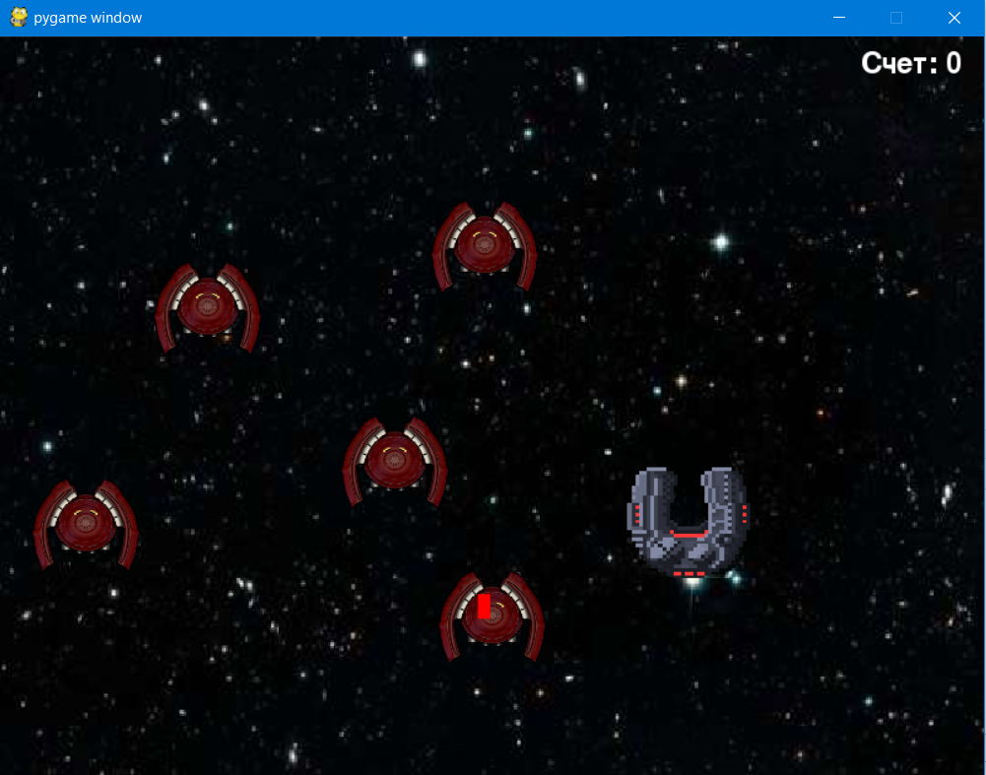
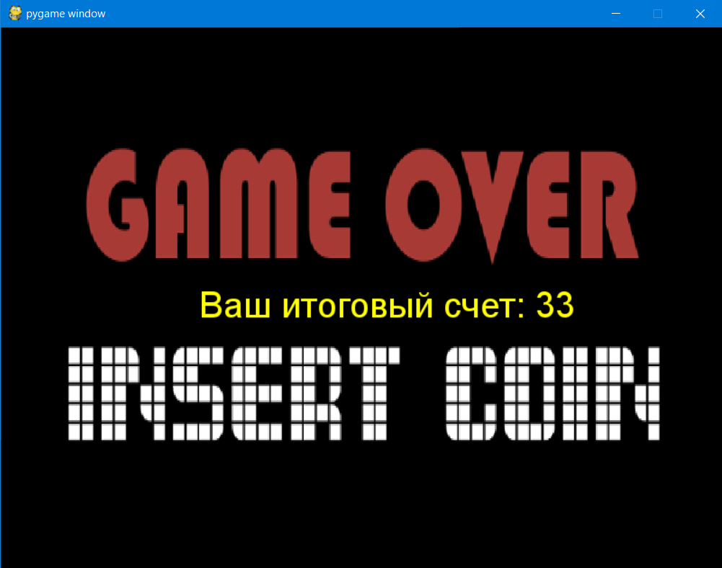
Описание проекта
Эта игра является аркадным шутером, похожим на те, что создавали в 90-х.
Управление происходит с помощью стрелок и пробела.
Есть музыка, а так же звуки выстрелов и взрывов, что делает процесс игры ещё интереснее.
Так же в игре есть счёт убитых врагов, поэтому вы можете соревноваться со своими друзьями.

Slide 3
Описание реализации.
Проект создан с помощью библиотек pygame, os, sys и random
Использована музыка и звуковые эффекты (с помощь pygame)
Присутствуют красивые спрайты

Slide 4
Вывод по работе
Во время проекта я создал аркадную игру от стадии разработки проекта до финальной отладки багов
В дальнейшем как вариант можно добавить новые виды врагов или объектов (например метеориты)

